Slide 1
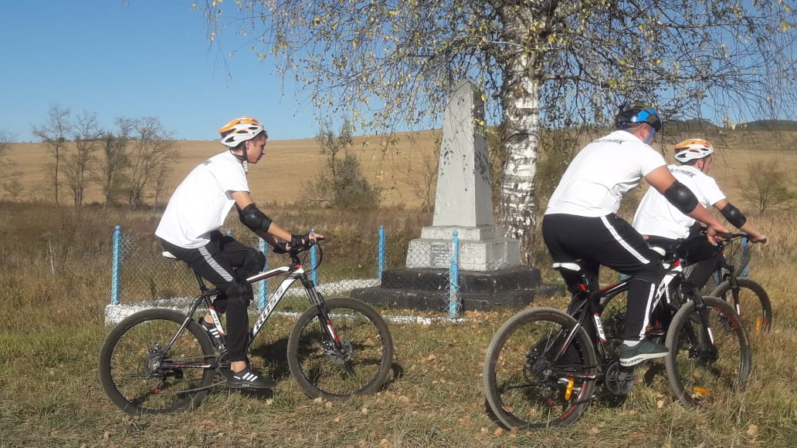
Заочный конкурс отчетов на лучший многодневный
Велосипедный поход по местам боевой Славы, посвященный
75-летию Победы в Великой Отечественной войне

